Slide 1
映像技術演習
第7回：オーサリング・書き出し

Slide 2
まず最初に・・・
ポータブルＨＤＤの自分のフォルダにあるファイルを、Ｄドライブにコピーしてください。
※ 原則として、授業の最初に、ポータブルＨＤＤのファイルをＤドライブにコピーしてから作業する。
※ 作業終了時に、再びＤドライブの必要な
ファイルをポータブルＨＤＤの自分のフォルダに移動する。
2

Slide 3
オーサリングとは
編集した動画をひとつのファイルに書き出したり、ＤＶＤに書き出したりすること。

Slide 4
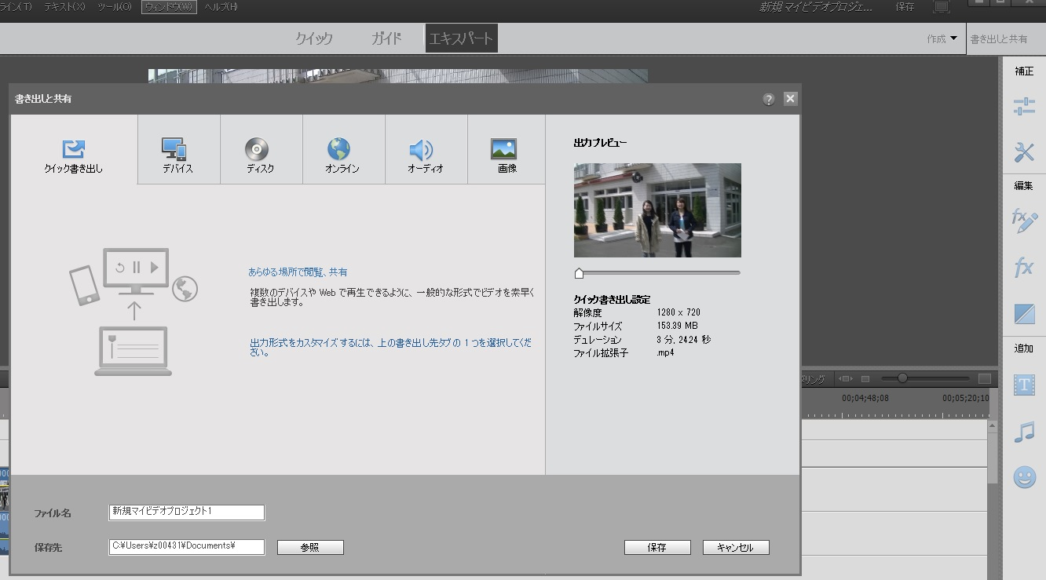
オーサリング
[書き出しと共有]をクリックする。
書き出しの種類を選択する。
4

Slide 5
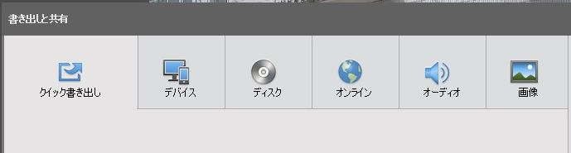
書き出しの種類
デバイス
→PCで再生できるファイルとして保存
ディスク
→ DVDに焼く
オンライン
→ Youtubeなどの動画サイトに直接アップロード
5

Slide 6
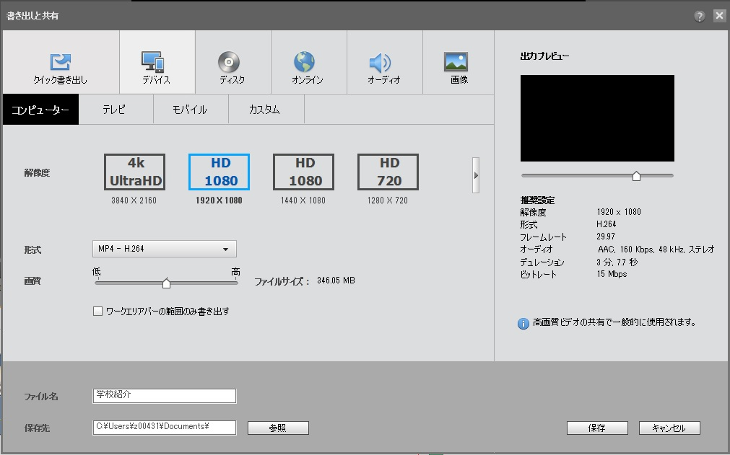
１．デバイス（ファイルとして保存）
[デバイス]→[コンピュータ]を選択する。
「解像度」「形式」を選択する。
6

Slide 7
解像度と形式
解像度に依存してファイルサイズは大きく
なる（4K HD > HD > SD）。
「形式」でファイル形式の設定が変更できる。
注： 解像度と形式は依存するので、設定した解像度によっては選べない形式もある。
（例: HD形式ではwmvは選択できない。）
7

Slide 8
動画のファイル形式
AVCHD(.m2t) ・・・パソコン再生用（HD画質）
AVI(.avi) ･･･ パソコン再生用（高画質）
H.264(.mp4) ･･･ パソコン再生用
MPEG(.mpg) ･･･ パソコン再生用
Windows Media(.wmv)
･･･ パソコン再生用（Windows）
QuickTime(.qt) ･･･ パソコン再生用（主にMac）
8

Slide 9
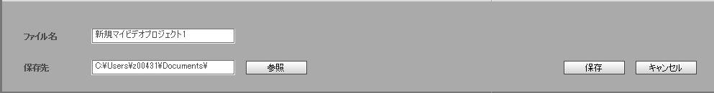
１．動画ファイルの書き出し
[保存先]の[参照]を押し、保存する場所を選択する。
ファイル名を入力する。
[保存]をクリックする。
9

Slide 10
ＤＶＤ書き出し用の設定
ＤＶＤへの書き出しの際には、
シーン、チャプターの作成
メニュー画面の作成
が可能。
10

Slide 11
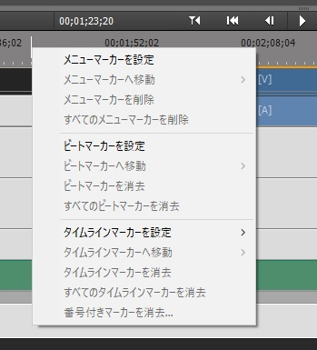
シーンの作成
シーンを作成すると、
ＤＶＤプレイヤーで早送りをしたときに、シーンの頭へジャンプできる。
シーンの頭にインジケータを合わせ、スケール
部分で右クリックする。
[メニューマーカーを
設定]を選択する。
11

Slide 12
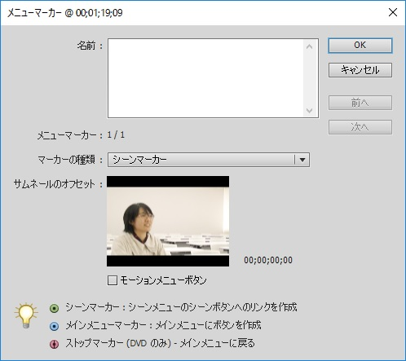
シーンの作成
[マーカーの種類]で[シーンマーカー]を選択
し、ＯＫをクリックする。
※ シーンごとに名前をつけることができる。
12

Slide 13
マーカーの種類
シーンマーカー（緑色）
シーンメニューのシーンボタンへのリンクを
作成（ＤＶＤ再生時に早送りでジャンプする）
メインメニューマーカー（青色）
メインメニューにボタンを作成
ストップマーカー（赤色）
メインメニューに戻る
13

Slide 14
マーカーの移動・削除
マーカーをドラッグすると、マーカーの位置を移動できる。
マーカーのところで右クリックし、
[メニューマーカーの削除]を選択する。
[すべてのマーカーを削除]を選択すれば、一度に全てのマーカーを削除できる。
14

Slide 15
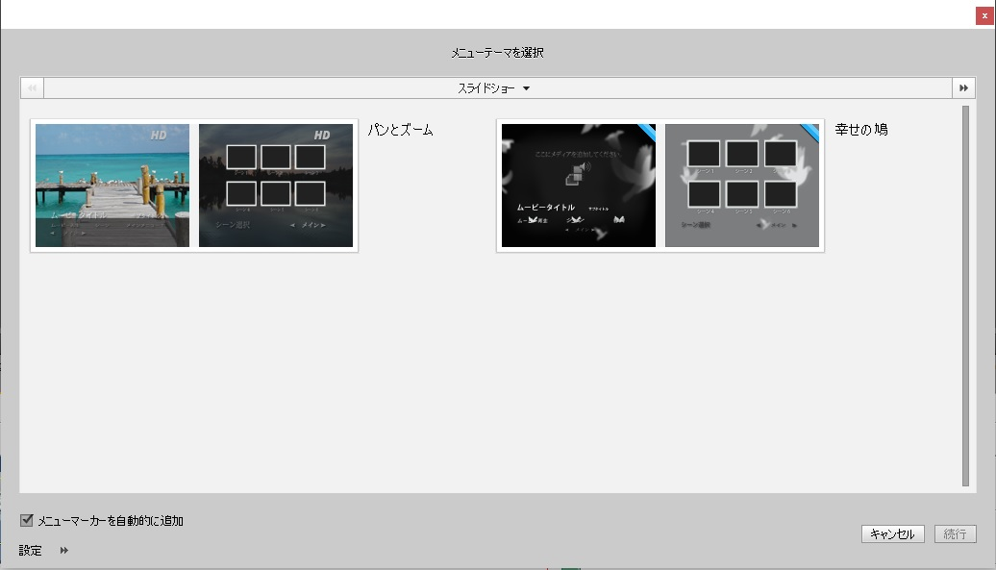
メニューの作成
[ツール]をクリックし、「ムービーメニュー」を選択する。
設定したいメニューを選択し、「続行」を押す。
15

Slide 16
マーカーの自動生成
[メニューマーカーを自動的に追加]にチェックをすれば、自動でマーカーを設定することも
できる。
16

Slide 17
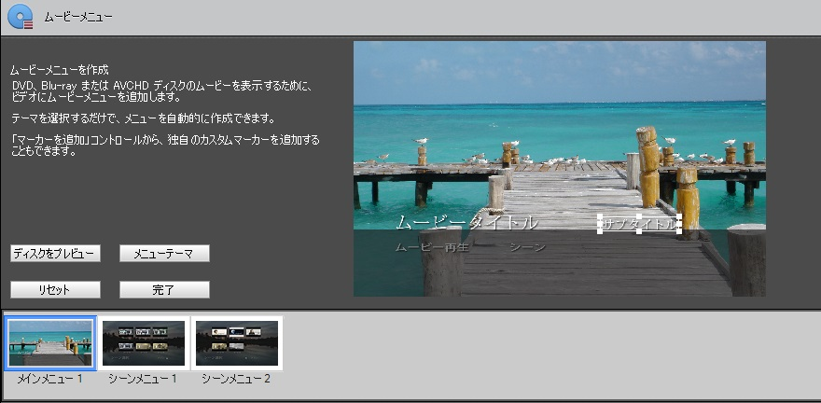
メインメニュー画面の設定
「ムービータイトル」「サブタイトル」など、Wクリックすると編集モードになる。
調整パネルで、フォントの種類、サイズ、色などの調整もできる。
17

Slide 18
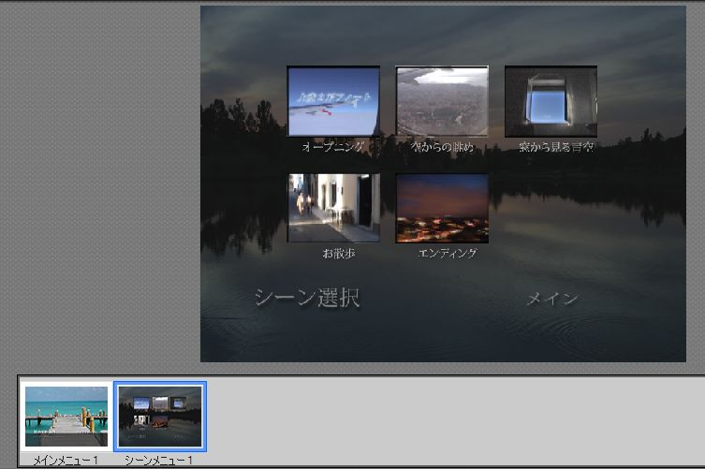
シーンメニュー画面の設定
シーンメニューを選択すると、シーンメニュー画面の設定ができる。
設定の仕方はメインメニューと同様
18

Slide 19
シーンメニュー画面の設定(2)
シーンマーカーの設定時に、シーンの名前を記入していれば、シーンメニューに反映されている。
ここでシーンタイトルを変更することもできる。
19

Slide 20
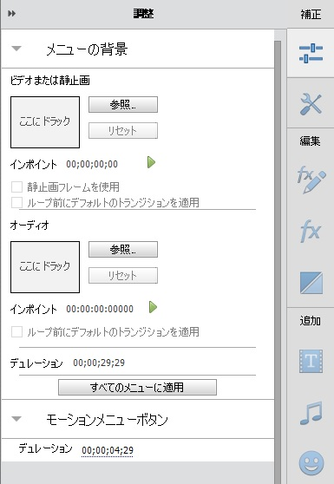
メニュー画面の調整
[参照]で、背景の画像を変更することができる。
そのほか、メニュー画面にＢＧＭをつけたり、
メニュー画面の表示時間を設定することもできる。
20

Slide 21
２．ＤＶＤへの書き出し(1)
空のDVDをドライブに入れ、[書き出しと共有]をクリックする。
書き出しの種類で「ディスク」選択する。
21

Slide 22
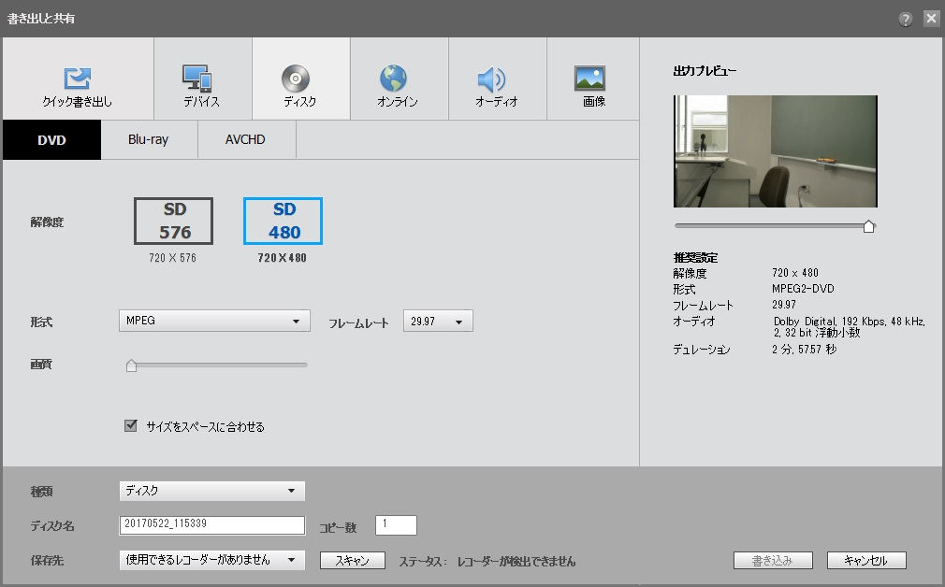
２．ＤＶＤへの書き出し(2)
形式、「解像度」を選択する。
ステータスが準備完了になっているか確認する。
（なっていない場合は、「スキャン」をクリック）
22

Slide 23
メディアの種類
DVD書き出しの種類
DVD ・・・ DVDブランクメディアに書き出す。
Blu-ray ・・・ ブルーレイディスクに書き出す。
AVCHD ・・・ ハイビジョン形式でDVDに書き出す。

Slide 24
今日のおさらい
動画ファイルの書き出し
マーカーの設定（※）
メニュー画面の作成（※）
ＤＶＤへの書き出し
※ ＤＶＤ書き出し時のみ
24

Slide 25
評価のポイント
編集技術について
シーンの構成が適確
見ているものに伝える明確なテーマが存在している。
必要に応じて、トランジション、エフェクトなどの
効果が駆使されている。
必要に応じて、テキストが効果的に使われている。
25

Slide 26
今後の日程
6月4日 課題映像編集（6月7日(金)中に完成）
6月11日 課題映像鑑賞、進捗状況確認
6月18日 進捗状況確認、構成票作成
6月25日、7月9日、7月16日 自由編集
7月2日 休講
7月19日(金)：作品提出期限(17時)
7月23日、30日※： 作品鑑賞会
※ 7月30日は補講
26

Slide 27
残りの時間は・・・
各自のデータを自由に編集してください。
27

